Slide 1
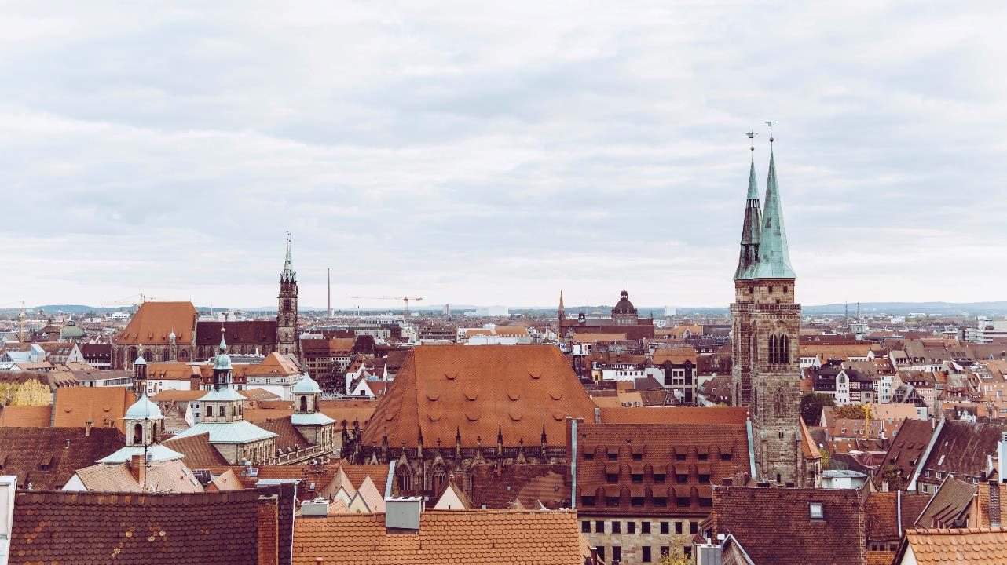
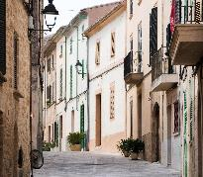
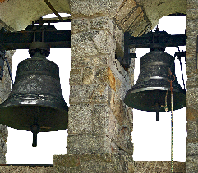
FFFF
A protestánsok küzdelmei

Slide 2
FFFF
A digitális hittanórán szükséged lesz a következőkre:
Internet kapcsolat
Laptop, okostelefon vagy tablet
Hangszóró vagy fülhallgató
Üres lap vagy a füzeted és ceruza
A te lelkes hozzáállásod
Kedves Hittanos Barátom! Isten hozott!

Slide 3
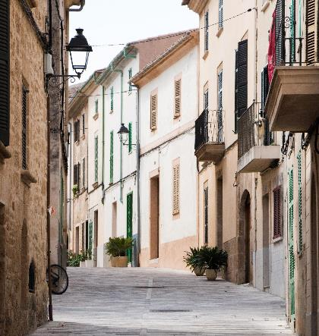
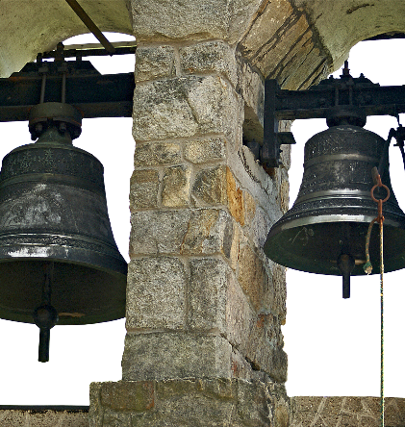
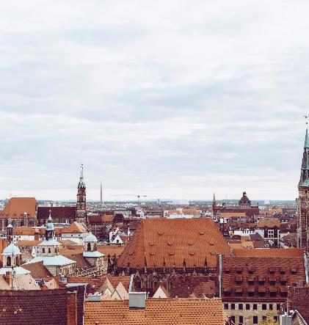
Imádkozzunk!
Azért, hogy a mai órán meg tudjuk hallani és érteni azt az üzenetet, amit Isten személyesen nekünk szán!

Slide 4
Gondold végig! Beszéljétek meg! Mit jelentenek számodra ezek a szavak? Hogyan függenek össze ezek a szavak egymással? Melyik áll legtávolabb tőled? Miért? Melyik az ezek közül, amiért felvállalnád, hogy rossz szemmel néznek rád?

Slide 5
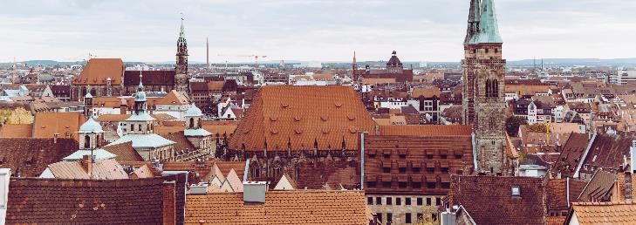
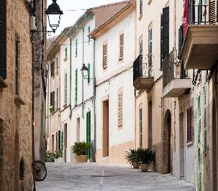
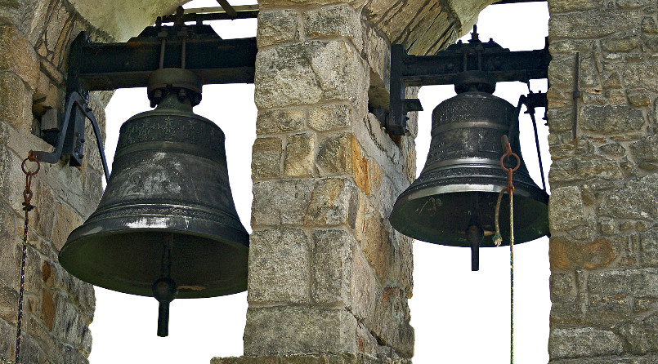
1. Az egyháznak a Jézus a fundámentoma, A szent Igére épült fel lelki temploma. Leszállt a mennyből hívni és eljegyezni őt, Megváltva drága vérén a váltságban hívőt.
2. Kihívott minden népből egy lelki népet itt, Kit egy Úr, egy keresztség és egy hit egyesít. Csak egy nevet magasztal, csak egy cél vonja őt, És egy terített asztal ád néki új erőt.
Betétdal: Igédre indulunk, nevednek hódolunk. Egyházadként így kiáltunk: Jézus Krisztus az Úr!
4. Sok bajban, küzdelemben meghajszolt, megvetett, De szent megújulásért és békéért eped, Míg látomása egykor dicsőn beteljesül, S a győzedelmes egyház Urával egyesül.
5. A három-egy Istennel már itt e földön egy, S az üdvözült sereggel egy nép és egy sereg. Ó, mily áldott reménység: ha itt időnk lejár, Te boldog szenteiddel fenn Nálad béke vár!
Énekeljük el a
392. dicséret feldolgozását
egy betétdallal!
a zene elindításához kattints

Slide 6
1. Az egyháznak a Jézus a fundámentoma, A szent Igére épült fel lelki temploma. Leszállt a mennyből hívni és eljegyezni őt, Megváltva drága vérén a váltságban hívőt.
2. Kihívott minden népből egy lelki népet itt, Kit egy Úr, egy keresztség és egy hit egyesít. Csak egy nevet magasztal, csak egy cél vonja őt, És egy terített asztal ád néki új erőt.
Betétdal: Igédre indulunk, nevednek hódolunk. Egyházadként így kiáltunk: Jézus Krisztus az Úr!
4. Sok bajban, küzdelemben meghajszolt, megvetett, De szent megújulásért és békéért eped, Míg látomása egykor dicsőn beteljesül, S a győzedelmes egyház Urával egyesül.
5. A három-egy Istennel már itt e földön egy, S az üdvözült sereggel egy nép és egy sereg. Ó, mily áldott reménység: ha itt időnk lejár, Te boldog szenteiddel fenn Nálad béke vár!
Beszélgessetek a csoporttal az énekről!
Mit gondolsz az ének szövegéről?
Melyik része szólt most hozzád?
Melyik része érthető nehezen?
Fogalmazd meg röviden, miről szól az ének!

Slide 7
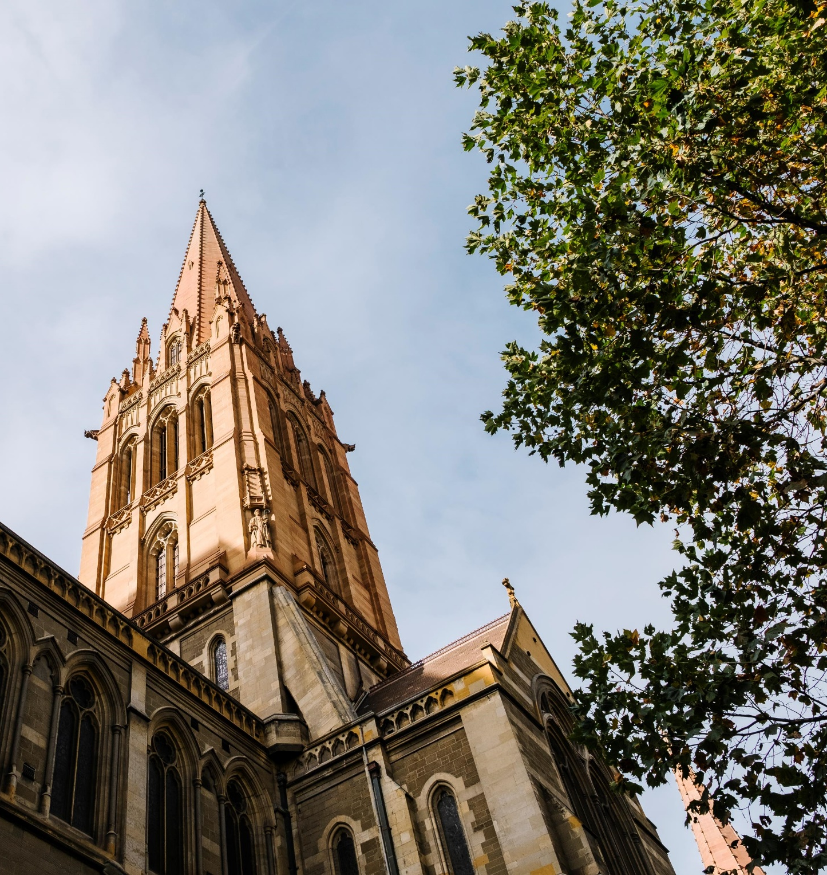
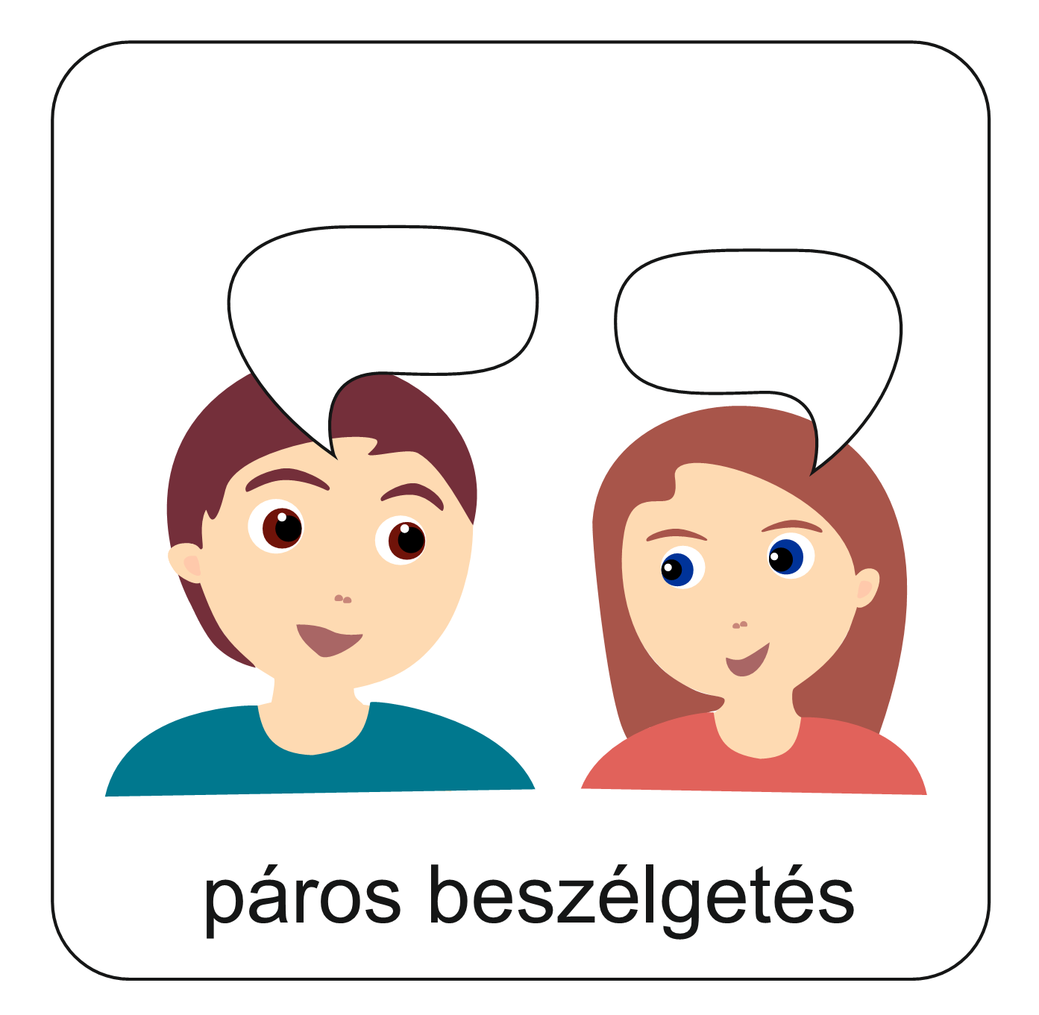
Beszélgessetek a padtársaddal!
A képeken szimbólumokat láttok: út, harang, templomtorony.
Mik ezeknek a jellemzői?
Miért fontosak?
Mi történik, ha van? Ha nincs? Miért?

Slide 8
Sok protestáns prédikátor igehirdetése adott vigasztalást, reménységet a reformáció évszázadában, az ország három részre szakadása idején. Isten Igéje közel került hozzájuk, aminek hatására a 16. század végére a lakosság 90%-a áttért a protestáns hitre.

Slide 9
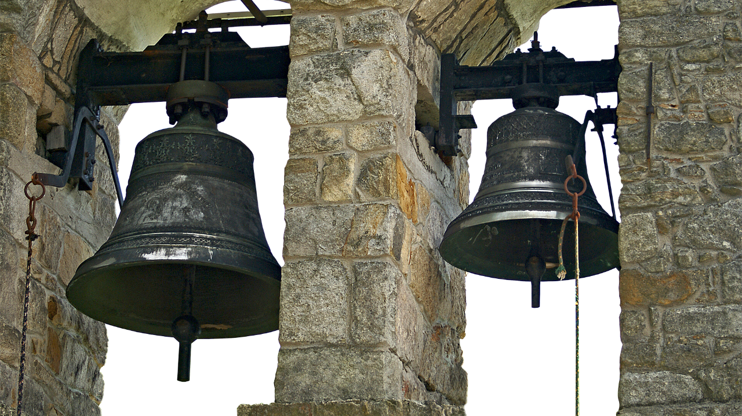
De ahogy a katolikus egyház, elsősorban a Habsburg uralkodó támogatásával megerősödött, elkezdődött az ellenreformáció. Pázmány Péter, esztergomi érsek, kiváló igehirdetéseivel, személyes meggyőzésével visszatérített a protestáns nemesi családok közül jó néhányat a katolikus hitre. A vallásgyakorlat szempontjából az „akié a föld, azé a vallás” elve érvényesült. Azaz, amilyen vallású volt a földbirtokos, azt kellett követnie a jobbágyoknak is. Sokszor erőszakos módon térítették vissza a jobbágyokat a katolikus vallásra. Hazánkban ma már természetes, hogy bárki bármikor elmehet a saját templomába, de ez nem mindig volt így. Hosszú küzdelem vezetett a Türelmi rendelet (1781) elfogadásáig, amely lehetőséget adott arra, hogy a protestánsok is templomot építhessenek.

Slide 10
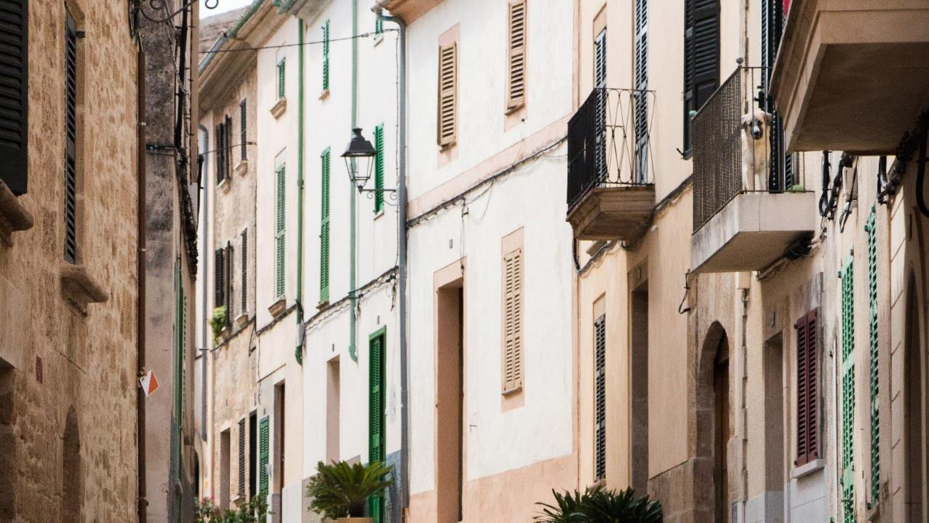
„…legyen szabad ugyanazon nem katolikusoknak, vagyis az ágostai és a helvét hitvallásúaknak… magán imaházakat oly módon felépíteni, hogy ezeknek se tornyuk, se harangjuk, se közútról nyíló bejáratuk – olyan, mint a nyilvános templomoknak van – ne legyen…” II. József által kiadott Türelmi rendelet (részlet)

Slide 11
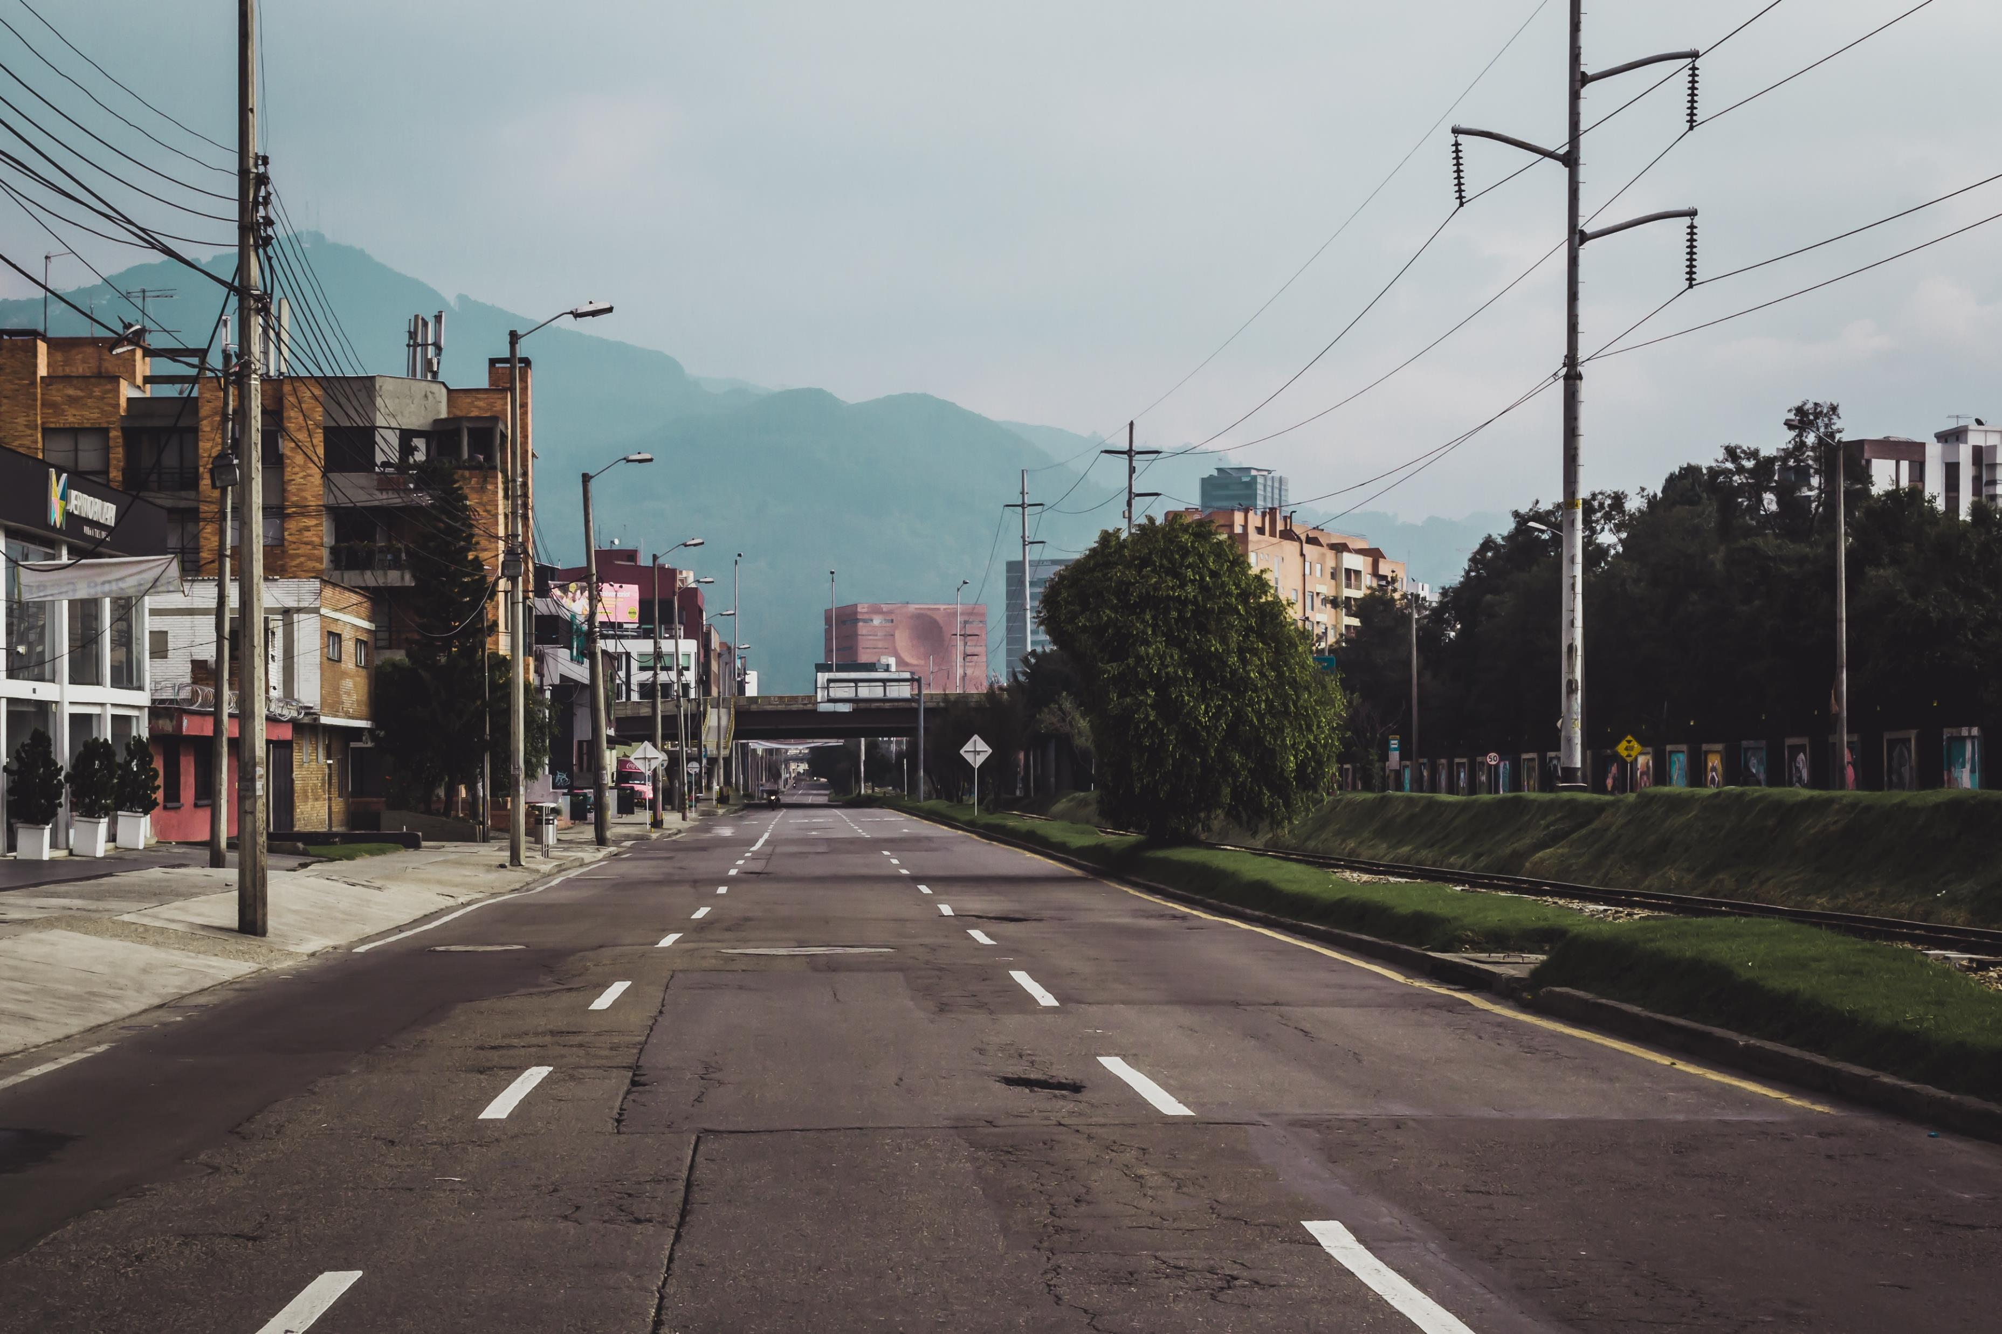
Három jelképen keresztül
érthető meg az, hogy
mit is jelentett
a Türelmi rendelet
a protestánsok
számára:
főút, harang, torony.
Válassz egyet közülük, amelyikkel először szeretnél foglalkozni és kattints a képére a továbblépéshez!

Slide 12
A főút
Ebben az időben a főút, amin az uralkodó szerint mindenkinek járni kellett, a katolikus vallás volt. A protestáns vallások csak mellékutak lehettek.

Slide 13
A küzdelmek közepette mindig megjelentek különböző törvények, rendeletek, amelyek kivívták a szabad vallásgyakorlatot. 1606-ban a Bocskai szabadságharcot lezáró bécsi béke engedélyezi a nemesek, a városok, a végváriak számára, hogy szabadon gyakorolják vallásukat.

Slide 14
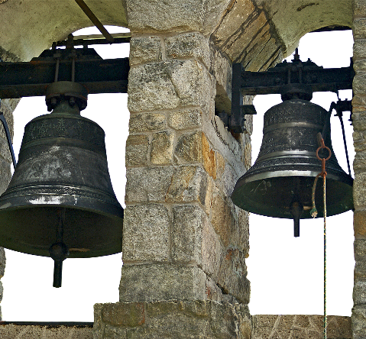
Válaszd ki a következő szimbólumot, amellyel foglalkozni szeretnél és kattints a képre a továbblépéshez! Ha már mind a három szimbólumot ismered, akkor kattints a pipára!

Slide 15
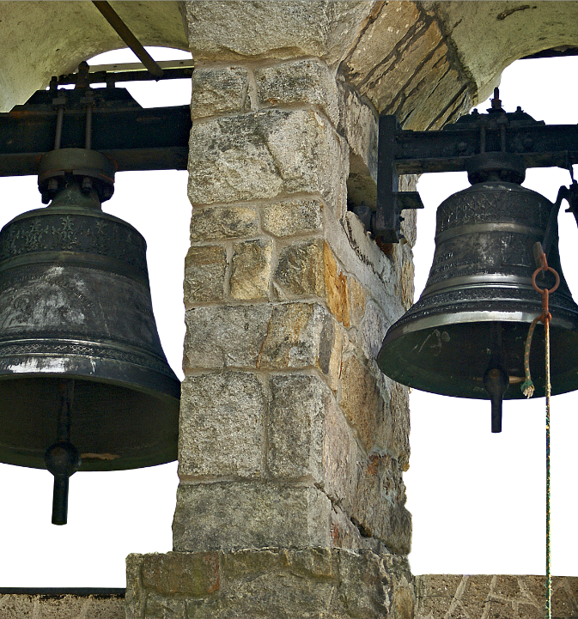
A harang
A harang hangja messze zeng, hívogat istentiszteletre, figyelmeztet a veszélyre. Azért tiltották a katolikusok, hogy a protestánsoknak harangja legyen, hogy ne jusson messzire a hívogatásuk, a figyelmeztetésük.

Slide 16
Az ellenreformáció következménye volt a gyászévtized is (1671–1681), amelyben a protestáns lelkészeket gályarabságra vitték. Ebben a helyzetben nem lehetett szabadságról beszélni. Hiszen sokan félelemből döntöttek a régi vallás mellett. Többen inkább a szenvedést, az üldöztetést, a bujdosást, a száműzetést vállalták, csak hogy gyakorolhassák hitüket. A 17. század végén megjelenő rendelet engedélyezi a nagyobb városokban, hogy közösen összegyűljenek istentiszteletre, de másutt csak egyénileg gyakorolhatták hitüket.

Slide 17
A 18. században a Rákóczi-szabadságharcot lezáró szatmári béke biztosította a katolikusok, reformátusok és evangélikusok szabad vallásgyakorlatát.
De mégsem voltak egyenlő jogaik. A vegyes házasságokat csak katolikus pap köthette, a katolikus ünnepeket meg kellett tartani, aki katolikusból protestáns hitre akart térni, súlyos büntetést kapott, a tisztségviselőknek Szűz Máriára kellett esküt tenni.

Slide 18
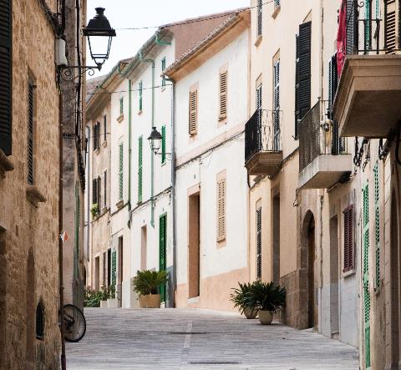
Válaszd ki a következő szimbólumot, amellyel foglalkozni szeretnél és kattints a képre a továbblépéshez! Ha már mind a három szimbólumot ismered, akkor kattints a pipára!

Slide 19
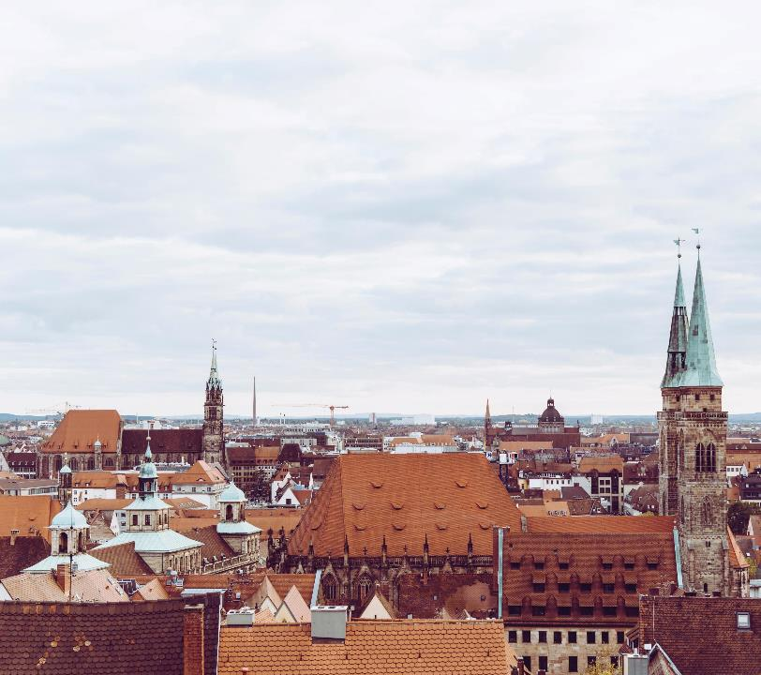
A torony
Messziről látszik, irányt mutat az útkeresőnek az Isten házához. Kimagaslik, akkor is, ha nem hivalkodó. Nem rejthető el, nem bújik meg, bátran vallja, hogy felfelé mutat.

Slide 20
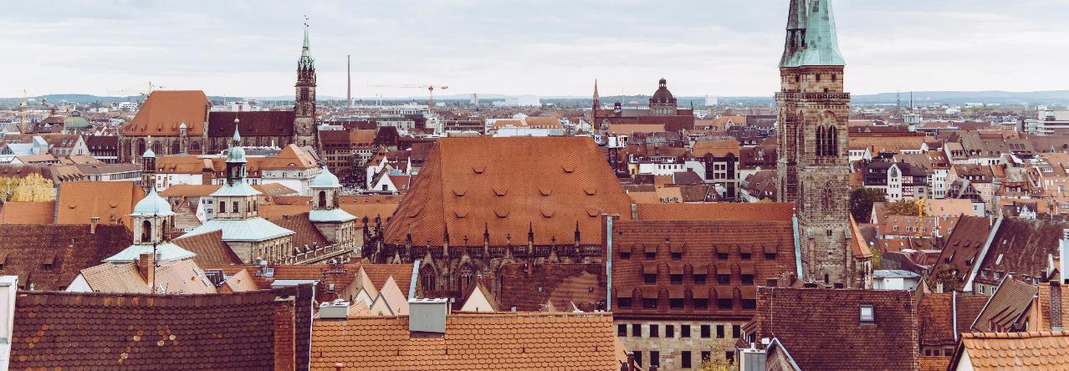
Az erőszakos rekatolizációt a csendes követte. A 18. században már békésebb eszközöket alkalmaztak. II. József Türelmi Rendelete mutatja ezt 1781-ben. Már nem csak a nagyobb városokban lehetett gyakorolni a vallást szabadon. Ahol 100 nem katolikus család élt, lehetett építeni templomot, iskolát.

Slide 21
Ez az elnyomás nem törte meg református elődeinket, hanem megerősödtek hitükben. A hitviták folyamatosan arra sarkallták őket, hogy minél világosabban és érthetőbben fogalmazzák meg tanaikat. Az ellenreformáció időszakban az igehirdetések segítettek sokat abban, hogy a hívek a hittételeket világosan értsék és megtanulják.

Slide 22
Ebben az időben a Habsburg Birodalomban folyt a küzdelem a vallásszabadságért.
Mindeközben Erdélyben, Tordán már törvényben mondták ki, a világon először, a vallásszabadságot.
Ez a reformáció után 50 évvel történt.

Slide 23
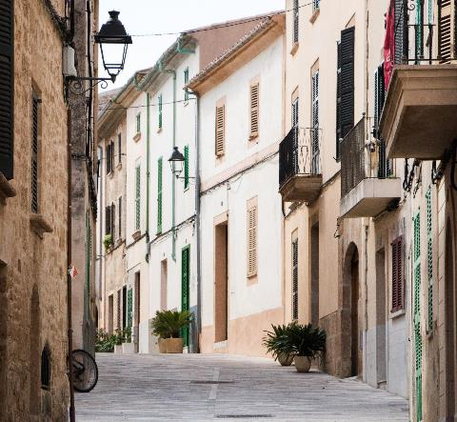
Válaszd ki a következő szimbólumot, amellyel foglalkozni szeretnél és kattints a képre a továbblépéshez! Ha már mind a három szimbólumot ismered, akkor kattints a pipára!

Slide 24
FFFF
Beszélgessetek az aranymondásról!
Mit jelenthetett ez az Ige a protestánsoknak a gyászévtized idején?
Mit jelent neked ez az Ige?
Miért fontos a szabadság?
Te mitől érzed magad szabadnak?
„…ahol az Úr Lelke,
ott a szabadság.”
2Korinthus 3,17

Slide 25
Nézzük, mennyire emlékszel!
Oldd meg a keresztrejtvényt!
Kattints a pipára
a feladat elindításához!

Slide 26
Beszélgessetek a kérdésekről!
(Kattints a folytatáshoz!)

Slide 27
A főút
Mit gondolsz, mi ma a vallási főút, a legmeghatározóbb vallási irányzat, amin a legtöbben járnak?

Slide 28
A harang
Milyen eszközökön jut el ma a gyülekezet hívogatása az emberekhez?
Milyen veszélyre kell ma az egyháznak figyelmeztetnie?

Slide 29
A torony
Hol jelenik meg ma a gyülekezeten kívül az egyház?
Milyen eseményeken, rendezvényeken?

Slide 30
Bántottak már a hitedért? Hallottál már olyat, amikor valakit csúfoltak a hitéért? Meséld el! Fogalmazd meg, hogy számodra milyen üldöztetést lenne a legnehezebb elviselni!
Tudod-e?
a világban ma is számos országban üldözik a keresztyéneket. Ezekben az országokban az üldöztetés fő okai: iszlám vallás, törzsi ellentétek, vallási nacionalizmus, kommunizmus, vagy más politikai diktatúra, amely az ateizmust képviselik.
Válassz egy módot, hogyan szeretnél megtudni többet az ő helyzetükről és kattints az ikonjára.

Slide 31
Imádkozzunk!
Azokért, akiket ma üldöznek a hitükért!

Slide 32
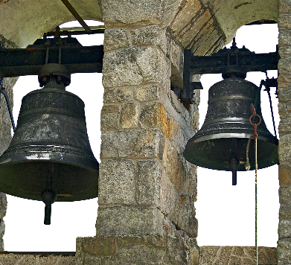
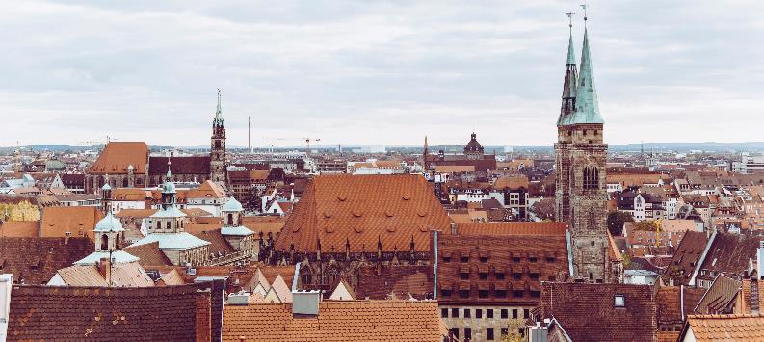
Mi Atyánk, aki a mennyekben vagy,
szenteltessék meg a te neved, jöjjön el a te országod, legyen meg a te akaratod, amint a mennyben, úgy a földön is; Mindennapi kenyerünket add meg nekünk ma, és bocsásd meg vétkeinket, miképpen mi is megbocsátunk az ellenünk vétkezőknek; És ne vígy minket kísértésbe, de szabadíts meg a gonosztól; Mert tied az ország, a hatalom és a dicsőség mindörökké. Ámen.
(Mt 6,9-13)

Slide 33
FFFF
Áldás békesség!
A PPT-ben felhasznált képek a https://unsplash.com/ és a https://www.freepik.com/home internetes oldalon találhatóak és ingyenesen letölthetők!

